Slide 1
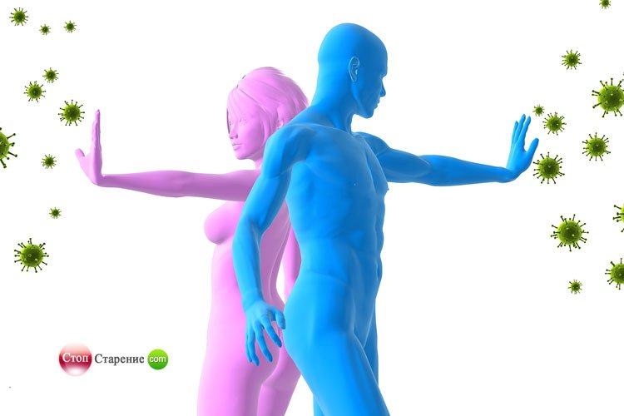
Запорізький національний університет Кафедра фізіології, імунології і біохімії з курсом цивільного захисту та медицини
ОП «Середня освіта (біологія та здоров’я людини)»
ВІКОВА ІМУНОЛОГІЯ
Змістовий модуль 3
Лабораторне заняття № 3
Адаптаційні механізми імунної системи
в ранньому дитячому віці.
Імуногенетичні аспекти
аномалій конституції
(4 год)
Лабораторна робота
Сепарація імунокомпетентних клітин
та їх імунофенотипування
Notes:
<номер>

Slide 2
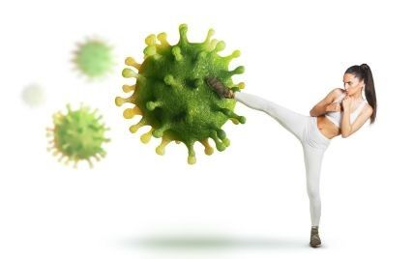
Питання для обговорення
1. Особливості адаптації імунної системи. Адаптаційні механізми імунної системи новонародженого.
2. Імуногенетичні аспекти аномалій конституції. Сучасні уявлення про аномалії конституції. Нормальні варіації сили імунної відповіді, імунопатологічні реакції та імунодіатези.
3. Імунопатологічні реакції:
- Перший тип імунопатологічних реакцій (атопія, анафілактичні реакції).
- Другий тип імунопатологічних (цитотоксичних) реакцій.
- Третій тип імунопатологічних реакцій (реакція типу феномену Артюса).
- Четвертий тип імунопатологічної реакції — реакції гіперчутливості зповільненого типу.
4. Імунодіатези.
Атопічний діатез.
Аутоімунний (аутоалергічний діатез).
Лімфатичний (лімфатико-гіпопластичний) діатез.
Нервово-артритичний діатез.

Slide 3
Завдання 1. Складіть механізм формування імуно-патологічних реакцій, враховуючи нижче представлений теоретичний матеріал (з лекції)
У 1968 р. G. н. Gell і RR Coombs запропонували класифікацію різних типів імунопатологічних реакцій як спрощеної схеми, щоб встановити провідні механізми пошкодження тканин при імунних процесах.
Відповідно до цієї класифікації імунопатологічні реакції поділяються на 4 основні типи, які відповідно до прийнятих в імунології понять можуть бути визначені наступним чином:
І тип – реакції ГНТ (атопія, анафілаксія);
ІІ тип - комплементзалежні цитотоксичні реакції;
ІІІ тип – імунокомплексні реакції типу феномену Артюса;
ІV тип – реакції ГЗТ.

Slide 4
При І типі імунопатологічних реакцій (атопія, анафілактичні реакції) антиген (алерген) реагує з опасистими (“тучними”) клітинами та базофілами, які несуть на своїй поверхні антитіла, що відносяться до імуноглобулінів класу Е або IgG₄ (реагіни).
Це особливий тип реакції: вона протікає без залучення системи комплементу.
Клітини-мішені вивільняють гістамін, лейкотрієни та інші біологічно активні сполуки, що діють на капілярну стінку та викликають спазм гладкої мускулатури.
В результаті розвиваються місцевий набряк, бронхоспазм, свербіж шкіри.
Нерідко знижується артеріальний тиск (при бронхіальній астмі, алергічному риніті, анафілактичному шоці).

Slide 5
Примітки: БАР – біологічно активні речовини.

Slide 6
Другий тип імунопатологічних (цитотоксичних) реакцій включає всі патологічні процеси, пов'язані з ураженням клітини-мішені продуктами реакції антиген-антитіло.
При цьому антигенами можуть служити компоненти цитомембрани або речовини, фіксовані на її поверхні (бактеріальні токсини, лікарські препарати).
На відміну від першого типу реакцій у реалізації імунної реакції на клітини бере участь комплемент, хоча такі реакції можуть бути опосередковані цитотоксичним ефектом лімфоцитів.
Ще однією особливістю цього реакцій є локалізація патологічного процесу в певному органі-мішені, в якому розвивається запалення на імунній основі.
Основними патологічними процесами, що розвиваються внаслідок даної реакції, є цитоліз, вихід лізосомальних ферментів (протеаз, фосфоліпаз, гідролаз та ін.) за межі клітини, а також вивільнення різних медіаторів запалення — фактора активації тромбоцитів, кінінів, лейкотрієнів, простагландинів та ін.

Slide 7
Примітки: К – клітина-кілер; КМ – клітина-мішень; КТ – комплемент; Тк – Т-кілер/ефектор; МАК – мембраноатакуючий комплекс.

Slide 8
II тип імунопатологічних реакцій характеризується тим, що реакція антиген-антитіло відбувається на мембрані клітини або інших мембранних структурах організму. Реакції відрізняються органним тропізмом, і ушкодження тканин переважно визначаються лізосомальними (або цитоплазматичними) ферментами, клітинними медіаторами запалення, можливо, місцевими тканинними гормонами (простагландинами, фактором активації тромбоцитів та ін.). В імунний процес, крім комплементу, залучаються лімфоцити кілери, цитотоксичні лімфоцити, фагоцити. Антигенними властивостями можуть володіти власні базальні мембрани організму, і тоді йдеться про аутоімунні захворювання. Організм може утворювати антитіла до численних екзогенних антигенів, які фіксуються клітинною мембраною (наприклад, мікробні ліпополісахариди). З мембранами клітин зв'язуються лікарські та інші речовини, ксенобіотики, що викликає утворення антитіл проти утвореного комплексу.
Спектр аутоімунних захворювань, що зустрічаються в дитячому віці, включає міастенію, ювенільний цукровий діабет, синдром Гудпасчера, аутоімунну гемолітичну анемію, тромбоцитопенічну пурпуру, активний хронічний гепатит, виразковий коліт, синдром Сьєгрена, аутоіммунні тиреоїдити, а також системний червоний вовчак, дерматоміозит, ревматоїдний артрит, склеродермію. Встановлено сімейну схильність до аутоімунних захворювань, що дозволяє говорити про існування аутоімунного (аутоалергічного) діатезу.

Slide 9
Третій тип імунопатологічних реакцій (реакція типу феномену Артюса) обумовлений пошкодженнями тканин циркулюючими у крові антитілами до антигенів, які утворюють комплекси в судинному руслі і тільки після цього фіксуються на мембранах. У цьому полягає відмінність даного типу від попереднього, при якому антигени спочатку фіксуються клітинами, і лише після цього здійснюється імунна реакція. При третьому типі реакцій комплекси антиген-антитіло, що зв'язалися тканинами, активують систему комплементу, окремі компоненти якого (С3а, С5а, С5, С6, С7) мають хемотактичну дію по відношенню до фагоцитів і викликають гостру реакцію. У процесі фагоцитозу поглинаються як імунні комплекси, і власна речовина клітинних мембран, у яких локалізуються продукти реакції антиген-антитіло. Внаслідок цього процесу за межі клітини виходять лізосомальні ферменти та медіатори запалення. У зв'язку з утворенням імунних комплексів у просвіті судин, природно, основною мішенню у цьому типі реакції є ендотелій капілярів. Важливий компонент процесу — внутрішньосудинне згортання.

Slide 10
Примітки: К – клітина-кілер; КМ – клітина-мішень; КТ - комплемент; Тк – Т-кілер/ефектор; БАР – біологічно активні речовини; МАК – мембраноатакуючий комплекс.

Slide 11
Першим варіантом третього типу імунопатологічних реакцій є класичний феномен Артюса, при якому імунні комплекси після місцевого повторного введення антигену фіксуються в капілярах шкіри, розвивається запалення, чому сприяють утворення тромбів, геморагії, вогнища некрозу.
Другий варіант зазначеного типу реакцій спостерігається при надходженні великих кількостей антигену в загальний кровообіг сенсибілізованого організму, феномен Артюса відтворюється в експерименті. При цьому утворюються циркулюючі імунні комплекси в капілярах нирок, міокарда, суглобових оболонок. Локалізація ураження може визначатися наявністю факторів спадкової (полігенної) схильності або наявністю попереднього запального процесу.

Slide 12
Третій варіант зазначеного типу реакцій характеризується тим, що антиген надходить у надлишку через природні шляхи — легені (з розвитком алергічного альвеоліту) або кишківник, або виводиться нирками (гломерулонефрит). Спостерігається при багатьох захворюваннях — дифузному геморагічному васкуліті, запальних захворюваннях легень, міокарда, суглобів. Усі вони обумовлені відкладенням циркулюючих імунних комплексів у тканинах. Антигенними властивостями можуть володіти не тільки екзогенні організми та сполуки, але й власні, наприклад, змінені нуклеїнові кислоти при алергічному гломерулонефриті. Інфекційні агенти, у тому числі і непатогенні, що надходять до організму, зумовлюють розвиток третього типу реакцій (нефротичний синдром, сироватковий гепатит, захворювання легень, спричинені синцитіальним вірусом та ін.). Цей механізм дозволяє пояснити розвиток синдрому Уотерхауса-Фрідеріксена (менінгококцемія з ураженням адреналової системи), при якому імунні комплекси фіксуються в капілярах наднирників та викликають їх некроз.
Циркулюючі імунні комплекси можуть бути виявлені у крові у 5% клінічно здорових дітей, але в низькому титрі. У лабораторії, під керівництвом проф. Д. В. Стефані, показано, що одним із суттєвих факторів, що визначають циркуляцію імунних комплексів, є недостатність системи фагоцитозу.

Slide 13
Четвертий тип імунопатологічної реакції — реакції гіперчутливості зповільненого типу (ГЗТ). При цьому йдеться виключно про реакції клітинного типу, оскільки імуноглобуліни (антитіла) не залучаються до процесів.
Антиген — вільний або фіксований на клітині, екзогенний чи аутоантиген — взаємодіє зі специфічними рецепторами Т-лімфоцитів. В результаті настають активація і мітоз, при цьому клітини, що розмножуються, володіють цитотоксичними властивостями по відношенню до клітин, що несуть антиген. У цьому типі реакції особливу патогенетичну роль відіграють лімфокіни та цитокіни.
Прикладами IV типу реакцій є відповідь організму на туберкулін, контактний дерматит, реакції відторгнення трансплантату і, мабуть, цей тип часто зустрічається при бактеріальних або вірусних захворюваннях різних органів за участю сенсибілізованих Т-лімфоцитів. Існують такі реакції ГЗТ, при яких цитотоксичний ефект лімфоцитів поєднується з активацією гуморального імунітету, при цьому антитіла по відношенню до фіксованого антигену лімфоцитами здатні пригнічувати атаку сенсибілізованих лімфоцитів-кілерів. Однак ця кооперація поки що не вивчена, хоча і становить особливий клінічний інтерес.

Slide 14
Примітки:
К – клітина-кілер; КМ – клітина-мішень; Тк – Т-кілер/ефектор;
БАР – біологічно активні речовини.

Slide 15
Завдання 2. Заповніть таблицю (див. лекцію та предсиавлений матеріал): Особливості імунодіатезів
Ознака | Ексудативно-катаральний діатез | Лімфатико-гіпо-пластичний діатез | Нервово-артритичний діатез
Частота в популяції
Час виникнення
Час зникнення проявів
Етіопатогенетичні особливості
Реакція нервової системи
Маса і довжина тіла
Характер змін шкіри та їх розташування
Реакції лімфоїдної тканини
Імунітет
Зміни крові
Клінічні синдроми
Лікування (напрямки)

Slide 16
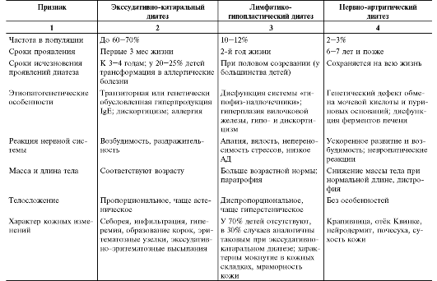

Slide 17
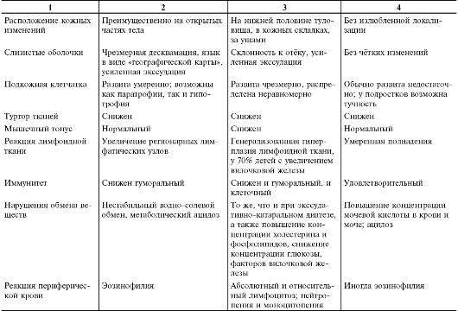

Slide 19
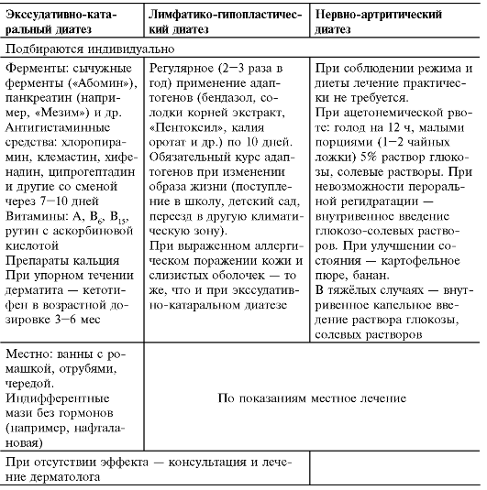

Slide 20
Зазначте продукти, які варто виключити з дієти або обмежити (див. лекцію), у разі алергічного/ексудативно-катарального діатезу:
Харчовий щоденник
Час прийому їжі | Продукти (які, скільки) | Симпоми зі сторони шкіри | Зміни характеру випорожнень | Порушення загального стану

Slide 21
Лабораторна робота
Методи сепарації імунокомпетентних клітин
МЕТА: ознайомитись із методами сепарації імунних клітин, вивчити фізико-хімічні та біологічні аспекти одержання лейко- та лімфоконцентратів обов'язкової умови аналізу імунокомпетентних клітин.
Завдання:
До протоколу занести схему методики (рис.) виділення імуунокомпетентних клітин:
мікрометод,
макрометод,
з використанням градієнту щільності фікол-верографіну.
Зробіть висновок.

Slide 22
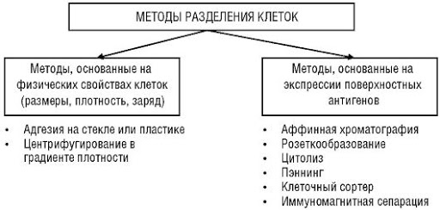
ТЕОРІЯ
Способи отримання лейко- та лімфоконцентрата залежать від мети дослідження та об'єму зразка крові для дослідження.

Slide 24
Методы иммунологических исследований : лабораторный практикум / Т. Р. Романовская [и др.]. Минск : ИВЦ Минфина, 2017. 100 с.

Slide 26
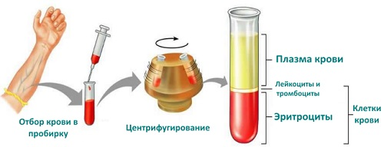

Slide 28
Багато імунодіагностичних методів потребують очищеної від непотрібних типів клітин суспензії. Тому особливе значення мають методи сепарації клітин з порції периферичної крові (або іншого біологічного матеріалу). Всі методи сепарації можна умовно розділити на 3 великі групи (рис.).
Вони часто доповнюють один одного і використовуються в комплексі. Комбінація методів сепарації клітин регламентується завданнями діагностичної процедури. В даний час розроблені модифікації практично всіх методик дослідження клітин з використанням різних методів сепарації або зовсім без них.
Клітини після процедури сепарації змінюють ряд властивостей, включаючи чутливість до дії фізико-хімічних факторів. Ця зміна позначається на життєздатності клітин, що вимагає особливої уваги до їхнього стану з метою отримання коректних результатів дослідження.

Slide 30
При проведенні сепарації клітин
потрібно враховувати:
1) істотні втрати клітин, причому не тільки в кількості, але і в якості. Так, ряд функціональних станів клітин (активація, патологічні зміни) супроводжується збільшенням їх чутливості до фізико-хімічних впливів, що призводить до руйнування цих клітин і виведенню їх з-під контролю діагностичного тесту, а значить - до втрати діагностично важливої ​​інформації;
2) зміни функціональних характеристик клітин у процесі сепарації, що також змінює діагностичне значення отриманих результатів.
Серед методів сепарації (виділення, поділу, сортінг) клітин використовуються різні принципи і відповідні їм методи (табл.).

Slide 33
Виділення лейкоцитів в градієнті щільності
Градієнт щільності - це розчин певної речовини, що має при різній концентрації різну щільність, яка може бути виміряна спеціальним приладом - ареометром, і здатний забезпечити оптимальні для клітин умови осмотичності середовища.
Градієнти щільності широко застосовуються в різних областях медико-біологічних наук. Так, в біохімії для виділення мітохондрій тощо, субклітинних органел застосовують градієнт з розчину сахарози, в вірусології - з розчинів солей кремнію або цезію.
В імунології найбільш широко застосовують рослинний полісахарид - фіколл, що доповнюється рентгенокотрастним препаратом верографін (візотрастом та ін.), А також розчини Перколла (частки кремнію діаметром 15-30 нм, вкриті полівінілпіролідоном).
Багато фірм випускають готові градієнти щільності із заданими властивостями, або їх можна приготувати з окремих інгредієнтів. При цьому розраховують необхідну кількість порошку градієнта, розчиняють його в дистильованої воді, перевіряють щільність і при необхідності стерилізують.
Метод виділення мононуклеарів заснований на різній плавучості(питомій щільності) різних формених елементів крові. Застосування градієнта певної щільності (табл. 1) дозволяє відокремити мононуклеари (лімфоцити, моноцити, бластні клітини) від еритроцитів і гранулоцитів.

Slide 34
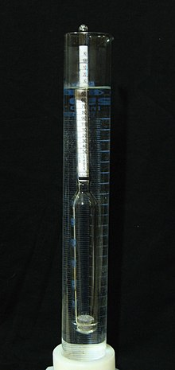
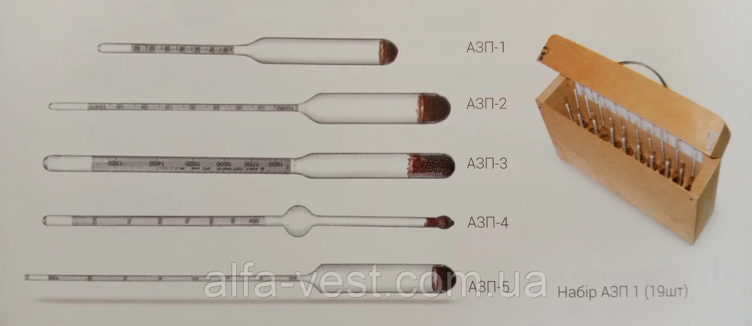

Slide 35
Плазма 1,026
Тромбоцити 1,058
В результаті центрифугування суспензії клітин на градієнті щільності відбувається поділ клітин на фракції, схематично представлене на рис.
Градієнти бувають одноступінчасті, як наведений вище приклад, коли використовується градієнт з одного щільністю, а також двох- або триступеневий. В останньому випадку використовують 2-3 градієнта з різною щільністю, на дно пробірки наливають градієнт з більш високою щільністю, а на нього - градієнт з меншою щільністю. Центрифугування на 2-3-ступеневу градієнті дозволяє виділити більшу кількість популяцій лейкоцитів, проте технічно такий спосіб складніший.

Slide 36
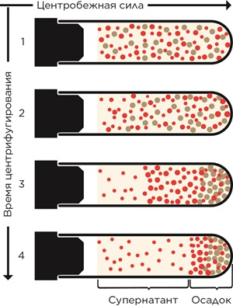

Slide 38
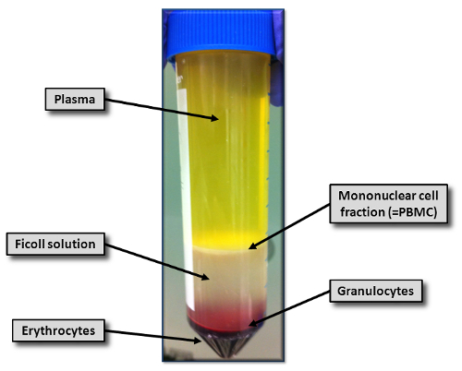

Slide 39
Методи сепарації, засновані на використанні
моноклональних антитіл (МАТ)
Гетерогенність клітинних популяцій по експресії поверхневих клітинних маркерів дозволяє, використовуючи анти-CD МАТ, проводити специфічне сортування клітин:
Лазерне проточне сортування (FACS = fluorescence- activated cell sorting). Мічені флуорохромом анти-CD МАТ зв'язуються з відповідними поверхневими маркерами клітин. Вносячи клітини в проточну систему клітинного цитометра при проходженні ними оптичної лави, відбувається сортування (сортінг) клітин - виділення клітин на основі параметрів, вимірюваних проточної цитометрії.
При імуномагнітній клітинній сепарації використовують Fe2O3 полістиролові намиста (гранули), покриті анти-Ig моноклональними антитілами (МАТ) або анти-CD МАТ. Схематично пряма і непряма імуномагнітна клітинна сепарація представлена ​​на рис. При зв'язуванні МАТ, що знаходяться на намисті, з клітиною мішенню в магнітному полі вже через 2-3 хвилини відбувається поділ клітин. Потім для подальших досліджень виділених клітин можна позбутися від магнітних гранул спонтанно при інкубації в культуральному середовищі протягом 24-72 год, або примусово за допомогою ферментів (папаїну або О-сіалоглікопротеази) або використовувати анти Fab АТ.

Slide 41
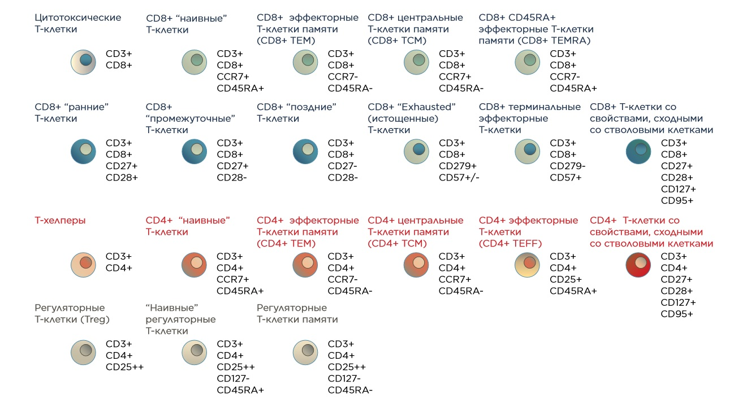

Slide 42
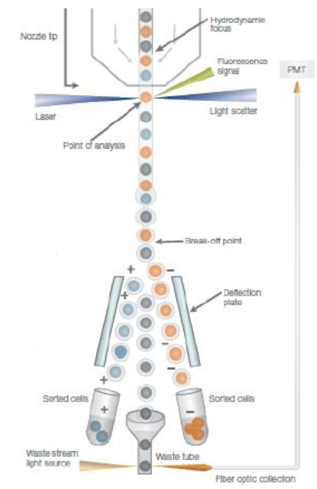

Slide 43
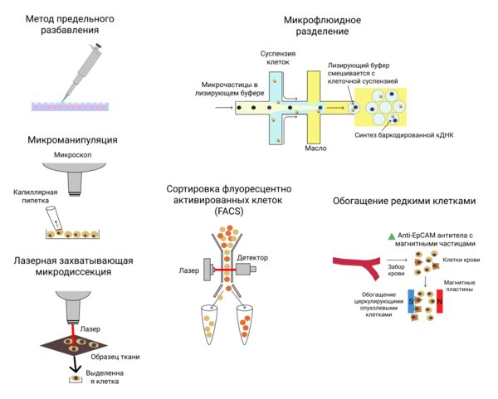

Slide 44
НАВЧАЛЬНІ ЗАВДАННЯ
ЗАВДАННЯ 1. Підготувати реактиви та обладнання для постановки реакції.
ЗАВДАННЯ 2. Отримання лейкоконцентрату шляхом гемолізу еритроцитів цільної крові (мікрометод).
Даний спосіб використовують у випадку отримання малого об'єму крові на аналіз, наприклад, з пальця в об'ємі до 0,5 мл (мікрометод).
2.1. Реактиви та обладнання.
2.1.1. Середовище 199, Ігла.
2.1.2. Гепарин без консервантів (0,25 мг/мл або 25 од./мл крові).
2.1.3. Фосфатно-сольовий буфер (рН 7,2-7,4) (ФСБ).
2.1.4. 2%-й розчин силіконового масла в ефірі.
2.1.5. Гемолітична рідина: трилон Б - 0,04 г, дистильована вода до 1 л, рН 7,2-7,4 доводять сухим гідрокарбонатом натрію.
2.1.6. 2%-й розчин трипанового синього.
2.1.7. 3%-й розчин оцтової кислоти, підфарбованої метиленовим синім. 2.1.8. Холодильник, центрифуга, камера Горяєва, піпетки, пробірки.

Slide 45
2.2. Одержання суспензії лейкоцитів.
Кров центрифугують при 1000 об./хв. протягом 5 хвилин.
Плазму ампулюють і зберігають при -20°С для серологічних досліджень (визначення титрів антитіл, кількості сироваткових імуноглобулінів).
Осад формених елементів використовують для виділення лейкоцитарної суспензії шляхом гіпотонічного шоку.
З метою усунення еритроцитів до осаду додають 9 мл гемолітичної рідини.
Гемоліз проводять 60 секунд при постійному перемішуванні.
Потім додають 1 мл десятикратного концентрату середовища 199 або десятикратного ФСБ для припинення дії гемолітичної рідини на клітини.
Існують варіанти гемолітичного шоку з дистильованою водою.
Після припинення гемолізу суспензію клітин центрифугують при 1500 об./хв. 10 хвилин, піпеткою вилучають надосадову рідину, осад обережно струшують.

Slide 46
При наявності значного залишку еритроцитів гемолітичний шок повторюють.
Після останнього центрифугування вилучають всю надосадову рідину, а її залишок - фільтрувальним папером.
До одержаного осаду лейкоцитів додають середовище 199 (або культуральну суміш) в кількості вихідного об'єму крові - 0,5 мл.
Підраховують кількість лейкоцитів в камері Горяєва.
При необхідності концентрацію клітин збільшують центрифугуванням і видаленням надлишку рідини або зменшують додаванням потрібної кількості рідини.
Вихід лейкоцитів після гемолітичного шоку і відмивання клітин повинен складати не менше 70-80%.

Slide 47
ГЕМОЛІТИЧНИЙ ШОК ІЗ ЗАСТОСУВАННЯМ ДИСТИЛЬОВАНОЇ ВОДИ
1. Для лізису еритроцитів до 1 мл проби додати 6 мл 0,2% розчину хлориду натрію (Т = 4 ° С), залишити на 20 сек, після чого додати 6 мл 1,6% NaCl (Т = 4 ° С) для відновлення ізотонічності.
2. Отриману суспензію відцентрифуговувати при 1500 об/хв при 4˚С протягом 10 хв. Супернатант злити і клітини двічі відмити розчином Хенкса (без Са2 + і Мg2 +) (Т = 4°С) кожен раз центрифугувати протягом 10 хв при 1500 об/хв. Клітини ресуспендують в необхідному живильному середовищі або буферному розчині.
Із застосуванням хлориду амонію
Метод заснований на здатності ізотонічного розчину хлориду амонію вибірково гемолізувати еритроцити і не пошкоджувати мононуклеари. У відсутності стандартного (комерційного) лізуючого буфера для еритроцитів готують розчин (буфер) 0,83% хлориду амонію згідно з наступною методикою: в сухій пробірці готується суміш наважок сухих речовин - 4,15 г хлорид амонію (NH4Cl), 0,5 г калію гідрокарбонат (KHCO3), 15 мг ЕДТА. Суміш розчиняється в 20-30 мл стерильної дистильованої води, стерилізується фільтруванням через антибактеріальний фільтр-насадку і обсяг доводиться до 500 мл стерильною дистильованою водою. pH має становити 7,2-7,4.
Лізуючий буфер можна також приготувати на основі трис-буфера.

Slide 48
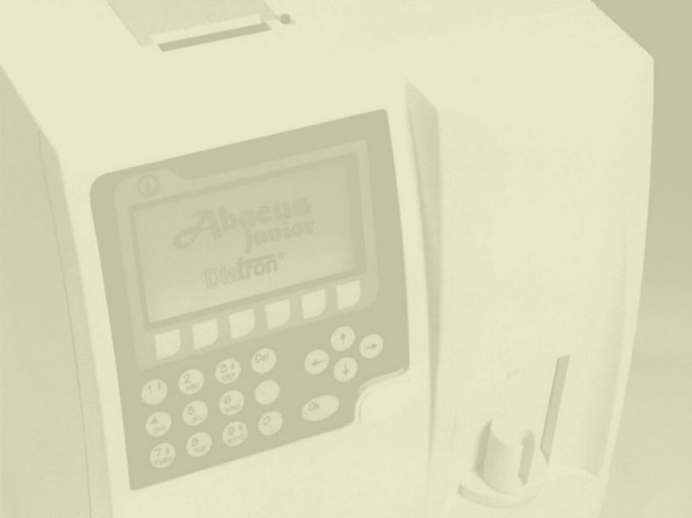
Разведение: дилюент, гемолитик
Разведение: дилюент, гемолитик
3. Гемолитик
1.
2.
Кровь
WBC & HGB
RBC & PLT
Анализаторы подготавливают два разведения проб крови.
Notes:
<номер>

Slide 49
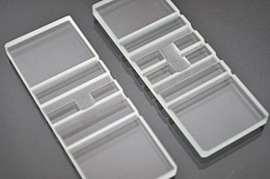
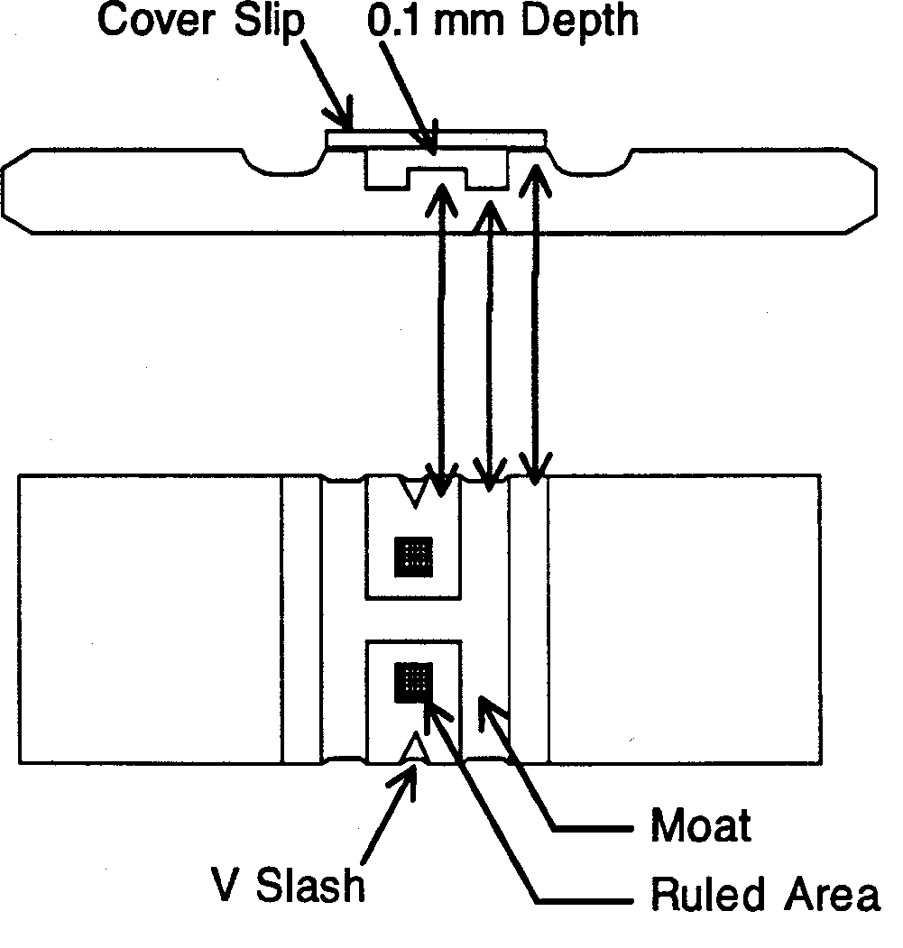
Камера для мікроскопічного дослідження клітин крові

Slide 50
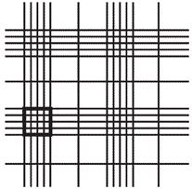
Количество сеток | 2 | 4 | 4
Тип нанесения сетки | гравировка
Глубина камеры, мм | 0,1±0,004
Объем камеры, мм³ | 0,9 |  | 0,676
Площадь сетки, мм² | 9 |  | 6,76
Сторона большого квадрата, мм | 0,2±0,002
Сторона малого квадрата, мм | 0,05±0,004
Сторона сетки, мм | 3±0,005 |  | 2,6±0,005
Сітка вимірювальної ділянки камери

Slide 51
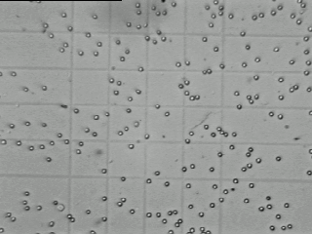
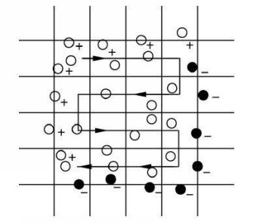

Slide 52
ЗАВДАННЯ 3. Отримання лейкоконцентрату шляхом спонтанного осадження еритроцитів або склеювання їх розчином желатина (макрометод).
Цей метод використовують при достатній (3-5 мл) кількості крові на аналіз.
3.1. Реактиви та обладнання 10%-й розчин желатину. Інші реактиви та обладнання як у завданні 2.
Кров беруть з ліктьової вени в об'ємі 3-5 мл і більше в пробірки з гепарином (25 од./мл) або трилоном Б (1 мл 2,7%-го розчину трилона Б на 10 мл крові).
3.2. Одержання лейкоконцентрата.
Для одержання лейкоконцентрата до взятої крові додають 10% розчин желатину так, щоб його кінцева концентрація складала 1%.
Кров переміщують і витримують у водяній лазні при +37°С 15-20 хвилин.
Під дією желатину еритроцити склеюються у "монетні стовпці" і швидко осідають.
Еритроцити аглютинують і осідають також спонтанно, але для цього треба у 1,5-2 рази більше часу, ніж при використанні желатину.

Slide 53
Після осідання еритроцитів плазму з лейкоцитами переносять у силіконовані пробірки і центрифугують 10 хвилин при 1500 об./хв., плазму ампулюють і зберігають при -20 С для серологічних досліджень.
Надлишкову домішку еритроцитів у осаді лізують гіпотонічним шоком. Для цього до осаду додають 2-3 мл гемолітичної рідини на 30 секунд при постійному перемішуванні.
Гемоліз припиняють додаванням 5-6 мл середовища 199 або ФСБ.
Центрифугують 5 хвилин при 1500 об./хв., надосадову рідину вилучають, осад розбавляють 0,5-1,0 мл середовища 199, підраховують лейкоцити в камері Горяєва і доводять до необхідної концентрації.
Для більшого виходу лейкоцитів осадження з желатиною проводять ще -2 рази.
Для цього до осаду додають ФСБ до вихідного об’єму, додають 10% розчин желатину так, щоб його кінцева концентрація складала 1%.
Далі проводять вилучення лейкоцитів за вказаною вище методикою.

Slide 54
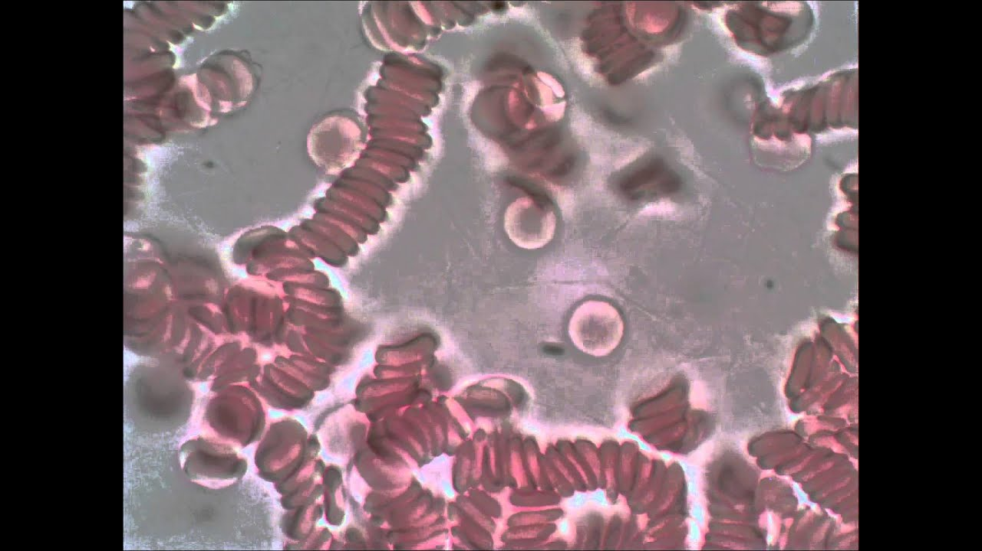

Slide 55
ЗАВДАННЯ 4. Отримання лімфоконцентрату за допомогою градієнту щільності - розчину фікол-верографіну.
Відділення чистої популяції лімфоцитів від інших формених елементів крові проводять різними способами: на колонках з різними заповнювачами (вата, скло, нейлон) або кульками з різних матеріалів, вкритих імуноадсорбентами, електрофоретичним, гравітаційним методами.
Останній спосіб є найбільш простим і частіше застосовується у імунологічних дослідженнях.
При цьому часто використовується ізопікнічне центрифугування у середовищах, неоднорідних за щільністю.
Під час центрифугування клітини розподіляються у середовищі відповідно своїй щільності.
Із клітин крові найбільшу щільність мають еритроцити і в порядку зменшення - поліморфноядерні клітини, моноцити, лімфоцити.

Slide 56
При центрифугуванні в градієнті щільності (1,077-1,078 г/мл), розробленому А. Беюмом (1974), клітини, які мають більшу щільність (еритроцити, гранулоцити), проникають в середину розчину під дією центробіжної сили і утворюють осад. Клітини (моноцити, лімфоцити), які мають ту ж або меншу щільність, ніж щільність розчину, не можуть проникнути в щільний градієнтний розчин і залишаються у верхньому його шарі (в інтерфазі). Одержаний зразок крові розводять у співвідношенні 1:3 розчином Хенкса без Са 2+ і Мg 2+ або ФСБ. Розведену кров обережно нашаровують на З мл розчину фікол-урографінового градієнта з щільністю 1,077-1,078 г/мл. При цьому межа розділу фаз кров/градієнт не повинна бути порушена. Відношення розведеної крові та розчину фікол-урографіну 3:1.
Розчин фікол-урографіну готують наступним чином. Змішують 24 частини 9%-го розчину фіколу і 10 частин 34%-го розчину урографіну. Необхідну щільність розчину (1,077-1,078 г/мл) контролюють за допомогою денситометра. Розчин стерилізують через мембранний фільтр з діаметром пор 0,23 мкм.
Врівноважені пробірки центрифугують у горизонтальному роторі протягом 35-40 хвилин при прискоренні 400 g (1500 об./хв.). Центробіжне прискорення g вираховують за формулою:
g=1,1 х N² x R x 10⁻⁵ ,
де N - число обертів, R - радіус ротора у см, g - центробіжна сила.

Slide 57
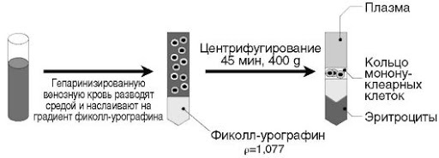

Slide 58
Вилучають 2/3 (по висоті над фазою) рідини, а залишену 1/3 збирають разом з кільцем мононуклеарних клітин у інтерфазі.
Зібрану суспензію переносять до силіконованої центрифужної пробірки, додають надлишок (6-8 мл) розчину Хенкса без Са 2+ і Мg 2+ або ФСБ і проводять два послідовних центрифугування (10 хвилин при 1500 об./хв.) із зміною відмиваючого розчину.
Після суспендують у 0,5 мл середовища 199 і підраховують кількість мононуклеарних клітин.
Підраховують процент виходу мононуклеарів (оптимальний 75-90%).
Використовують суспензії виділених клітин з 95-98% життєздатності.
Потім доводять концентрацію виділених клітин до потрібної для конкретного дослідження.
ЗАВДАННЯ 5. Визначення життєздатності виділених в суспензії клітин. Життєздатність клітин оцінюють 0,2%-м розчином трипанового синього. Життєздатні клітини не повинні зафарбовуватись. Загиблі клітини зафарбовуються. В нормі 95% клітин і більше не повинно забарвлюватись, тобто мають бути життєздатними.

Slide 59
З отриманої суспензії клітин, беруть аліквоту об'ємом 10 мкл і додають 90 мкл 0,1-0, 2% розчину трипанового синього.
Підготовка гемоцитометра. Шліфоване покривне скло притирають до предметного скла гемоцитометра до появи кілець Ньютона, так, щоб покрити заштриховані області. Це призводить до утворення камери з фіксованим обсягом, оскільки края предметного скла підняті над заштрихованою поверхнею рівно на 0,1 мм. Кожна заштрихована область складається з 9 великих квадратів розміром 1х1мм, тобто обсяг, обмежений кожним великим квадратом, виявляється рівним 1мм х 1мм х 0,1 мм = 0,1 мм 3.
Заповнюють лічильну камеру гемоцитометра пофарбованою суспензією клітин за рахунок капілярного всмоктування, не переповняючи канали камер. Залишають на кілька хвилин, щоб клітини осіли і прийняли стабільність.
Підрахунок забарвлених (мертвих) клітин. Використовується об'єктив x10. Клітини підраховують в 5 великих квадратах 1х1 мм в напрямку зліва направо зверху вниз (починають з лівого верхнього квадрата, закінчують середнім). Клітини на кордоні квадратів підраховують за правилом - враховувати клітини тільки на верхній і лівій межах. Клітини підраховуються в обох камерах (верхній і нижній). У кожній камері 9 квадратів, підраховують 5 з них, у верхній і нижній камерах. Загальна кількість квадратів - 10.
Середня кількість клітин на квадрат = загальна кількість клітин в 10 квадратах
кількість квадратів (10).
К-ть клітин в 1 мл. суспензії = середнє число клітин в квадраті (1x1 мм.) × фактор дилюції × 10 000.
К-ть клітин в суспензії = к-ть клітин в 1 мл. × загальний обсяг суспензії (в мл.).

Slide 60
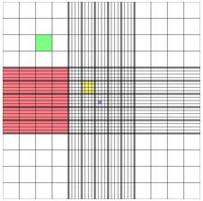
Решітка цитометра:
Синій квадрат - 0,0025 мм2, 0,25 нл.
Жовтий квадрат - 0,04 мм 2, 4 нл.
Зелений квадрат -0,0625 мм2, 6,25 нл.
Червоний квадрат - 1 мм2, 100 нл.
Виразити кількість живих і мертвих клітин в% від загальної кількості.

Slide 61
Життєздатність клітин можуть визначати методом фарбування (в мікропланшеті) 0,06% трипановим синім:
10 мкл суспензії клітин змішують
з 10 мл розчину трипанового синього,
отриманою суспензією заповнюють камеру Горяєва і підраховують живі (незабарвлені) і загиблі (пофарбовані) клітини.
Число загиблих клітин не повинно перевищувати 5-7%.
При наявності значної кількості тромбоцитів потрібно
провести додаткову процедуру їх елімінації
Шляхом центрифугування суспензії клітин в 10 мл буферного сольового розчину при низькій швидкості (500-1000 об / хв) 15- 20 хвилин.
За цей час важчі мононуклеарні клітини седиментують на дно пробірки, а тромбоцити, які заважають дослідженню, можна видалити з супернатантом.

Slide 62
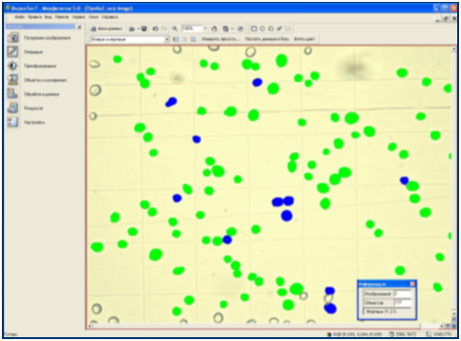
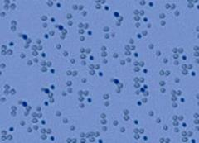
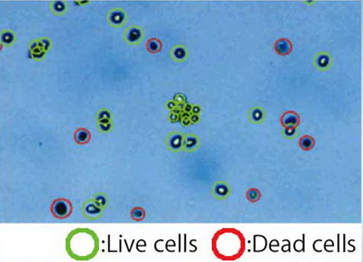

Slide 63
ЗАВДАННЯ 6. Приведення суспензії клітин до певної концентрації після їх виділення з цільної крові.
Ознайомитись з формулою розрахунку для отримання суспензії клітин певної концентрації:
V1 = (V2 х C2) / С1,
де V1 – об’єм, у якому буде знаходитись концентрація мононуклеарів С1; С1 - концентрація мононуклеарів, яку необхідно отримати;
V2 – об’єм суспензії мононуклеарів у пробірці;
С2 – концентрація мононуклеарів у V2 (підраховують кількість виділених мононуклеарних клітин у камері Горяєва).
Наприклад, у 0,5 мл суспензії мононуклеарів отримали 5 млн/мл клітин.
Необхідно отримати суспензію з концентрацією клітин 2 млн/мл.
Дано:
V1 – Х; С1 – 2 млн/мл; V2 – 0,5 мл;
С2 – 5 млн/мл. V1 = (0,5 х 5) / 2 = 1,25 мл.
1,25 мл – 0,5 мл = 0,75 мл необхідно добавити до суспензії клітин в пробірці, щоб отримати концентрацію клітин в ній 2 млн/мл.

Slide 64
Дякую за увагу!

